Slide 1

Come entrare in un Paese estero

Slide 2
Strategie di entrata nei mercati internazionali
Natura delle attività
Area geografica estera dove sono attuate determinate attività
Modalità di entrata
Eventuale coinvolgimento di altri attori e la loro natura
Le diverse strategie di entrata condizionano:
L’intensità delle relazioni con gli attori che operano nel contesto geografico estero
Il grado di controllo sulle variabili competitive nel mercato estero target
L’ appropriabilità dei risultati economici strategici delle operazioni estere

Slide 3
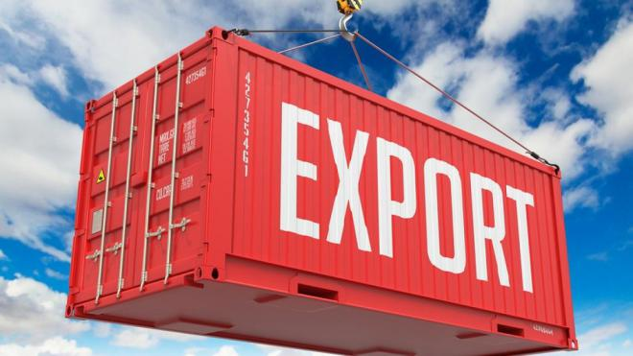
Esportazioni indirette
PMI o fase iniziale espansione estera
Produttore non gestisce direttamente le operazioni commerciali nel mercato estero
No investimenti significativi
No cambiamenti radicali organizzativi e produttivi
LIMITI:
Controllo limitato o nullo impresa esportatrice
Poche competenze
Minor margine economico
Ampliamento soggetti coinvolti e potere negoziale limitato del produttore

Slide 4
Intermediari commercio internazionale
Buyer
Broker
Trading companies
Export Management Company
Consorzi per l’esportazione

Slide 5
Esportazioni dirette
Vendita diretta attraverso una propria struttura commerciale
Diverso grado di profondità del canale→ cliente finale o distributore
Produzioni su commessa, vendita impianti e macchinari, high tech, mercati basati su gare pubbliche ecc.
VANTAGGI:
Accorciamento canale di entrata
Recupero margine economico vendite
Maggior controllo → Migliore conoscenza cliente finale
Brand equity, reputazione e visibilità
Maturazione di maggiori relazioni e competenze
Maggior impegno sul piano sia organizzativo che finanziario

Slide 6
Modalità di realizzazione esportazioni dirette
Rete di vendita per l’estero
Ufficio di rappresentanza
Centrale logistica
Sussidiaria commerciale estera

Slide 7
Il commercio elettronico
Attraverso internet l’azienda può comunicare la propria offerta alla maggior parte dei Paesi di tutto il mondo
Dimensione critica per rendere visibile l’offerta
Strutture fisiche per gestire meglio la distribuzione del prodotto
VANTAGGI
Stabilire rapidamente contatti e a costi contenuti con clienti potenziali in quasi tutti i Paesi
Ampliamento modalità di comunicazione
Possibilità di stabilire una relazione diretta e continua con il cliente
Aumento rapidità di risposta alle esigenze espresse dal cliente

Slide 8
Il traffico di perfezionamento passivo
Flussi di semilavorati tra Paesi → tendenze delle imprese a realizzare parte della produzione in Paesi stranieri
Esportazione di beni da una struttura aziendale X collocata in un certo paese → struttura aziendale Y collocata in un altro Paese → importazione di X dei beni trasformati da Y
Utilizzato in molti settori: a) tessile-abbigliamento, b) calzaturiero c) metallurgico d) chimico e) hardware
Tassazione sulla transazione avviene solo al momento della reimportazione
Condizioni:
1) beni realizzati in paesi UE
2) impresa esportatrice deve svolgere attività di produzione
3) ammontare produzione limitato in base a quantitativi annui stabiliti dalle autorità comunitarie competenti

Slide 9

Le alleanze strategiche
Intese formali di medio-lungo termine tra due o più soggetti finalizzate al raggiungimento di specifici obiettivi funzionali alle strategie competitive o di crescita internazionale dei singoli partner coinvolti.
Rilevanza varia in base ai settori produttivi
POTENZIALI BENEFICI → Immediato accesso a risorse e competenze distintive complementari alle proprie; valorizzare le proprie risorse e competenze in altri contesti geografici; dimensione critica; migliore conoscenza del mercato; maggiore adattamento e flessibilità alle specificità delle domande in diversi Paesi.
Fattori di natura esterna→ complessità ambiente competitivo; accorciamento ciclo di vita prodotti e tecnologie; politiche attuate dai governi locali

Slide 10
Articolazione e natura delle alleanze
Quattro criteri:
Tipi di investimenti richiesti. (Equity/No equity)
Nazionalità dei partner
Motivazione strategica:
Aumento dimensione e miglioramento efficienza,
Rafforzamento capacità di penetrazione commerciale
Condivisione investimenti e riduzione rischio individuale
Superamento vincoli normativi
Attività svolte attraverso l’alleanza: Produzione e logistica, vendite, R&S, lancio nuovi prodotti e servizi

Slide 11
Tipologie di accordi strategici
Licensing
Contratto in cui un soggetto di un Paese (licenziante) attribuisce a un individuo (licenziatario), localizzato in un altro stato, il diritto di utilizzare in uno specifico ambito territoriale prodotti o asset di sua proprietà.
Caratteristiche:
Espandere in modo rapido l’offerta
Bassi investimenti
Royalties, somma fissa, fee
Perdita di controllo e di valore
Concorrenza

Slide 12

Esempi di Licensing Internazionali

Slide 13
Franchising
Contratto tra un’impresa produttrice (franchisor) e una o più imprese distributrici (franchisee) in cui la prima autorizza le altre ad utilizzare il proprio marchio.
Caratteristiche:
Creazione di una rete con fulcro centrale
Imprenditori locali indipendenti
Espandere rapidamente e senza alti investimenti l’offerta
Linee guida (strategia di marketing)
Royalties e tassa di entrata

Slide 14
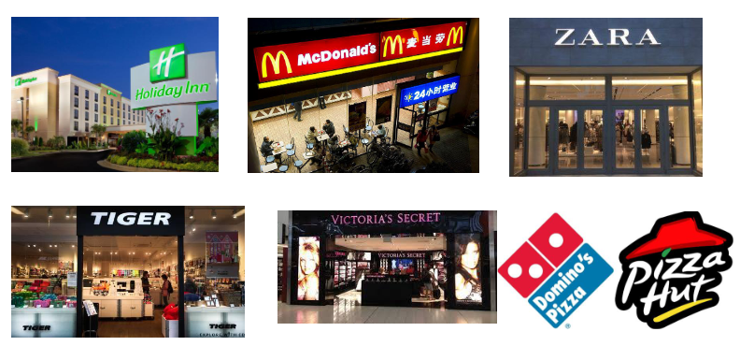
Esempi di Franchising Internazionale

Slide 15
Piggyback
Accordo tramite il quale un rider vende i propri prodotti in un mercato estero attraverso la struttura distributiva di un carrier.
2 tipologie:
Rider piccolo che sfrutta carrier di grandi dimensioni per espandere il proprio mercato
Rider e carrier con stesse dimensioni che distribuiscono i prodotti complementari dell’altro
Caratteristiche
Avviare operazioni internazionali rapidamente senza ingenti sforzi
Idea della competitività dei prodotti
Mancanza di controllo
Carrier espande la propria offerta

Slide 16
Contratto di produzione
Un’impresa affida ad un soggetto collocato in un altro Paese il compito di realizzare una determinata produzione.
Caratteristiche:
Controllo su marketing e distribuzione
Trasferimento di conoscenza e assistenza tecnica
Produrre in un Paese estero avviando una collaborazione
Investimenti e rischi ridotti
Per impresa locale: domanda certa di produzione, trasferimento di conoscenze sviluppo internazionale

Slide 17
Contratto di gestione
Accordo tra impresa internazionale e investitore locale in un determinato Paese nel quale la prima è intenzionata ad operare → l’impresa gestisce un’attività produttiva creata e finanziata dall’investitore locale.
Caratteristiche:
Inserimento in nuovo mercato senza dover investire
Impiego di risorse in un business ad alto potenziale
Trasferimento di competenze
L’accordo al termine di un dato periodo può prevedere due epiloghi:
L’impresa di gestione effettui l’acquisto della struttura produttiva
L’investitore locale assume direttamente la gestione della struttura

Slide 18
Joint Venture
Nuova società creata da due o più operatori di nazionalità diverse per la realizzazione di precise attività. Realizzate tali attività o venuto meno l’interesse comune, la joint venture si scioglie o si trasforma spesso tramite l’acquisizione del pieno controllo da parte di uno dei partner.
2 modelli:
Verticale: l’impresa entrante costituisce con una o più imprese locali una nuova struttura aziendale con l’obiettivo di espandere i propri prodotti in quel mercato target. L’impresa entrante dà capacità e competenze di prodotto, quelle locali conoscenza di mercato e rete distributiva.
Orizzontale: integrazione di rami di business analoghi per creare soggetto di maggiori dimensioni, quota di mercato e competenze

Slide 19
Problematiche
Entità degli investimenti e ripartizione
Orizzonte temporale
Obiettivi
Distanza culturale
Attribuzione delle posizioni di vertice
Superamento di eventuali divergenze
Benefici «collettivi» e «individuali»

Slide 20
Gli Investimenti Diretti Esteri
Obiettivi strategici
Presidio diretto del mercato target
Riduzione dei costi di produzione e logistici
Accesso a risorse distintive non disponibili nel proprio Paese
Sfruttare input locali a condizioni economiche migliori

Slide 21
Tipologie
Esistono 4 modalità di realizzazione di IDE:
Creazione di una nuova impresa dotata di risorse per effettuare la propria attività e che può avere personalità giuridica. GREENFIELD se creata da zero, BROWNFIELD se riadattata.
Costituzione di una joint venture con apporto di risorse finanziarie e con orizzonte temporale definito.
Investimento in progetti o strutture posti in essere da sussidiarie estere del gruppo e già operative nel Paese target.
Acquisizione di un’impresa estera, un ramo d’azienda o una partecipazione maggioritaria da integrare al gruppo aziendale.

Slide 22
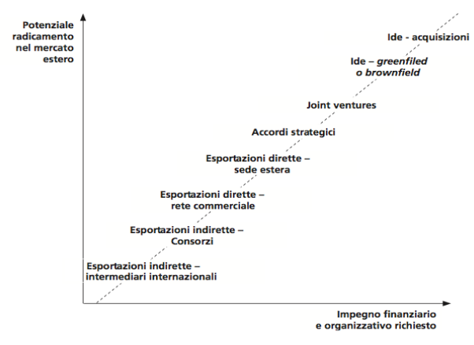
To Wrap Up…

